Slide 1
Внескелетная форма саркомы Юинга
ФГБОУ ВО КрасГМУ им. проф. В.Ф.Войно-Ясенецкого Минздрава России
Кафедра лучевой диагностики ИПО
Часть 2
Выполнил: Михайлов Алексей Евгеньевич врач-ординатор 1 года специальность Рентгенология
г. Красноярск, 2024

Slide 2
Желудочно-кишечная форма саркомы Юинга
Первичная желудочно-кишечная форма саркомы Юинга встречается крайне редко
Из всех сарком Юинга ЖКТ наиболее частая локализация опухоли – тонкая кишка
Клинические симптомы: боли в животе, кровотечения, перфорации, а так же тонкокишечная непроходимость по типу инвагинации

Slide 3
Саркома Юинга подвздошной кишки. КТ брюшной полости
Женщина, 78 лет.
А) КТ в аксиальной плоскости ; В) КТ в сагиттальной плоскости ; С) КТ в корональной плоскости;
(белая стрелка): объемное образование с зоной некроза без перфорации передней брюшной стенки

Slide 4
Локализация: брюшная полость и забрюшинное пространство
Клинические симптомы: боль и потеря веса
При рентгенологическом исследовании в 7 из 10 случаев саркома Юинга забрюшинного пространства определяется в виде обширного некроза, в 5 из 10 случаев - геморрагические очаги, реже – кальцификация
Опухоль обычно больших размеров с инфильтративным ростом в соседние органы и сосуды (инвазия мочевого пузыря, прямой кишки или ипсилатерального мочеточника, приводящего к обструктивной уропатии)
Саркомы Юинга забрюшинного пространства могут прорастать в паравертебральную область и распространяться в межпозвоночные отверстия или спинномозговой канал

Slide 5
Саркома Юинга брюшины. КТ забрюшинного пространства с контрастированием, аксиальная плоскость
Мужчина, 19 лет.
А) КТ в аксиальной плоскости (белая стрелка): смещение магистральных сосудов; (черная стрелка): метастазы в печени; (х): объемное образование брыжейки
В,С) КТ в аксиальной плоскости на уровне таза (белая стрелка): обширный канцероматоз брюшины

Slide 6
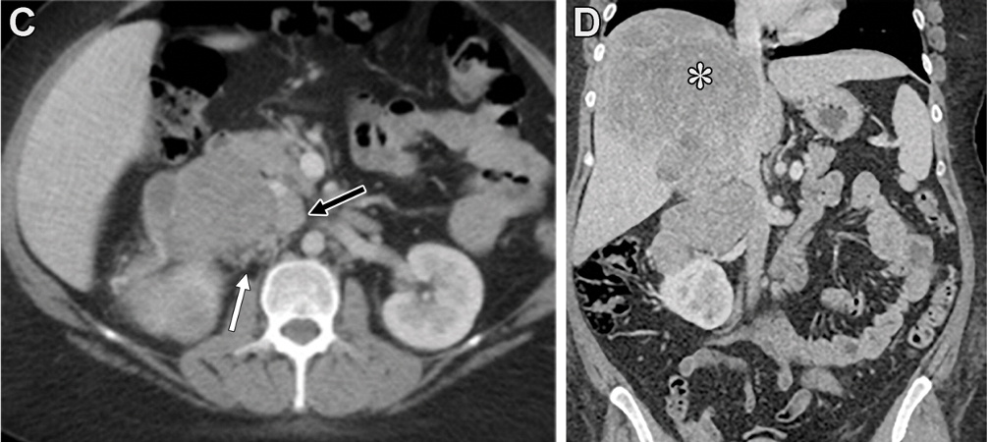
Саркома Юинга печени. КТ органов брюшной полости с контрастированием
Женщина, 27 лет. А,В,С) КТ в аксиальной плоскости; D) постконтрастное КТ в корональной плоскости;
(белая стрелка): объемное образование печени с распространением в забрюшинное пространство; (черная стрелка): смещение почки и нижней полой вены; (*): объемное образование

Slide 7
Саркома Юинга органов малого таза. МРТ органов малого таза с контрастированием
Женщина, 25 лет.
А) Преконтрастное Т1 - ВИ в аксиальной плоскости ; В) Постконтрастное Т1 - ВИ в аксиальной плоскости ; С) Т2 - ВИ в сагиттальной плоскости;
(*): кровоизлияние; (х): объемное образование накапливает контрастное вещество; со смещением: (UT): матки; (RE): прямой кишки; (BL): мочевого пузыря

Slide 8
Локализация: матка и яичники
Наиболее частая локализация саркомы Юинга – яичники и тело матки
Клинические симптомы: аномальные маточные кровотечения, боли внизу живота, вздутие живота и пальпируемое образование в малом тазу
КТ позволяет визуализировать опухоль с плотными перегородками, областью некроза и псевдокапсулой

Slide 9
Саркома Юинга левого яичника. КТ органов малого таза/брюшной полости с контрастированием, аксиальная плоскость
А,В,С) КТ в аксиальной плоскости ; (белая стрелка в А): образование левого яичника с некрозом; (белая стрелка в В,С ): рецидив опухоли в печени

Slide 10
Саркома Юинга шейки матки. МРТ органов малого таза с контрастированием
Женщина, 23 года. До лечения А) Постконтрастное Т2 - ВИ в сагиттальной плоскости ; В) Постконтрастное Т1 - ВИ в корональной плоскости ;
(белая стрелка): образование шейки матки с некрозом;

Slide 11
Саркома Юинга шейки матки. МРТ органов малого таза с контрастированием
Женщина, 23 года. После химиотерапии С) Постконтрастное Т2 - ВИ в сагиттальной плоскости ; D) Постконтрастное Т1 - ВИ в сагиттальной плоскости ;
(белая стрелка): уменьшение размера опухоли.

Slide 12
Локализация: мужские половые органы
Очень редкая локализация саркомы Юинга. В литературе было зарегистрировано только 10 случаев перипростатической саркомы Юинга с неблагоприятным исходом и медианой времени выживания от 2 до 12 месяцев
Клинические симптомы: тазовая боль и инфекция мочевыводящих путей. Увеличивающееся пальпируемое образование мошонки

Slide 13
Локализация: мочевой пузырь
Средний возраст – около 45 лет
Клинические симптомы: гематурия, двусторонний гидронефроз, острая почечная недостаточность и отеки нижних конечностей
Фактор риска – иммунодефицитные состояния

Slide 14
Факторы, влияющие на худший прогноз у пациентов с внесклетной саркомой Юинга

Slide 15
Выводы:
Внескелетная саркома Юинга - это редкая опухоль, которую следует дифференцировать у пациентов с большими, быстро растущими гетерогенными новообразованиями мягких тканей, органов: грудной клетки, паравертебральной области, брюшной полости, забрюшинного пространства и малого таза
Симптомы при внескелетной саркоме Юинга неспецифичны и зависят от локализации опухоли
Рентгенологи должны помнить о внескелетной саркоме Юинга при обнаружении объемного образования, так как своевременно правильно поставленный диагноз увеличивает шансы благоприятного прогноза

Slide 16
Благодарю за внимание!

